Slide 1

Xây dựng công cụ hỗ trợ dự đoán giá trị bitcoin bằng Học máy
Đại học Bách Khoa TP.HCM
Khoa Khoa học và Kĩ thuật máy tính

Slide 2

Xin chào!
Sinh viên: Phan Sơn Tự
MSSV: 51204436
Địa chỉ email liên hệ: phan.son.tu.1994@gmail.com
1

Slide 3
Nội dung phần trình bày
Sơ lược về Bitcoin
Sơ lược về Học máy
Xây dựng giải thuật
Đánh giá giải thuật
Xây dựng sản phẩm
Kết luận và hướng phát triển
2

Slide 4
“Cơ hội càng lớn, rủi ro càng cao”. Người đầu tư giỏi cần có kiến thức chuyên sâu và kinh nghiệm. Giảm thiểu rủi ro nhưng vẫn gia tăng lợi nhuận.
3

Slide 5

Bitcoin và Học máy
Một công cụ dự đoán xu hướng giá trị để cho nhà đầu tư có thể dựa vào như một yếu tố tham khảo tin cậy.
4

Slide 6
Sơ lược về Bitcoin
Một hệ thống tiền mã hóa, được công bố lần đầu vào năm 2009 bởi Satoshi Nakamoto.
Khác biệt với tiền tệ truyền thống, Bitcoin sử dụng mạng ngang hàng để hoạt động.
Tính phân tán
Tính tin cậy
Tính ẩn danh
Tính khan hiếm
5

Slide 7
Bitcoin sử dụng cơ chế mạng ngang hàng
Xác nhận giao dịch
Tôi đào được một block
6

Slide 8
21.000.000 BTC 210.000 Block ½ Phần thưởng 50, 25, 12.5 BTC
Transaction? Proof-of-Work? Blockchain?
7

Slide 9

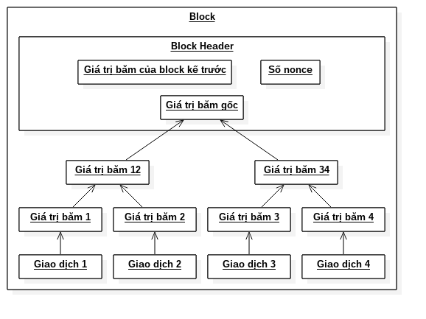
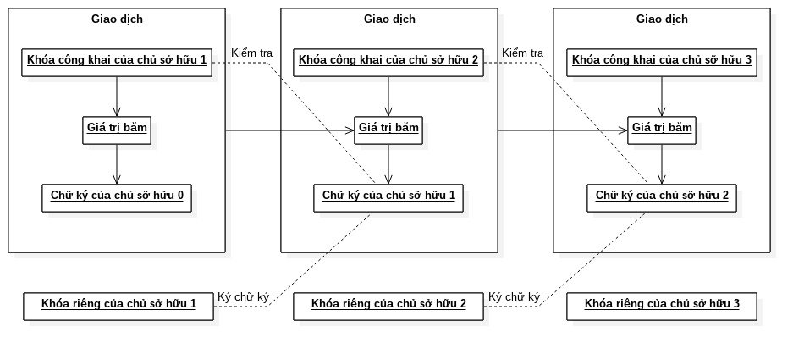
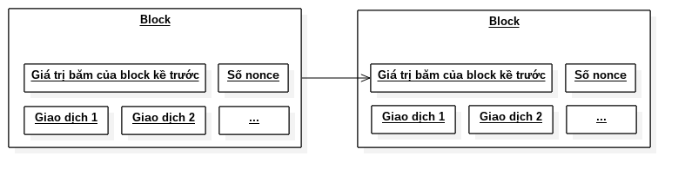
Transaction: được tổ chức theo một chuỗi thông tin được đảm bảo bằng chữ ký số. Proof-of-Work: bằng chứng cho quá trình lao động để tạo ra block. Blockchain: chuỗi các block kết nối với nhau thông qua quan hê toán học, mật mã.
8

Slide 10
Sơ lược về Học máy
Theo Arthur Samuel: “Là một lĩnh vực nghiên cứu mà nó cung cấp cho máy tính khả năng học hỏi mà không cần lập trình một cách tường minh”
Học có giám sát: Hồi quy, Phân lớp.
Học không giám sát: Gom cụm.
Một nhánh của Học máy, Học sâu, các giải thuật sử dụng mạng neural.
9

Slide 11

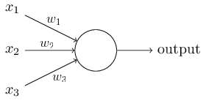
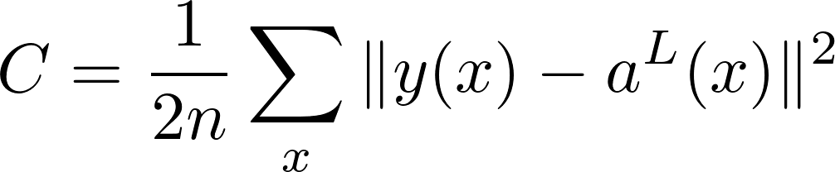
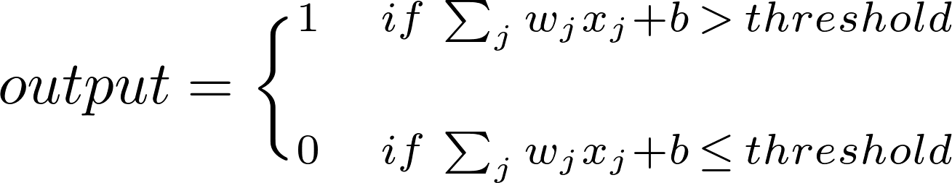
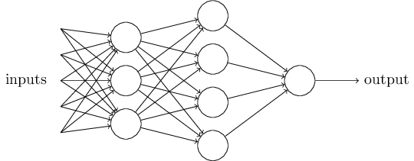

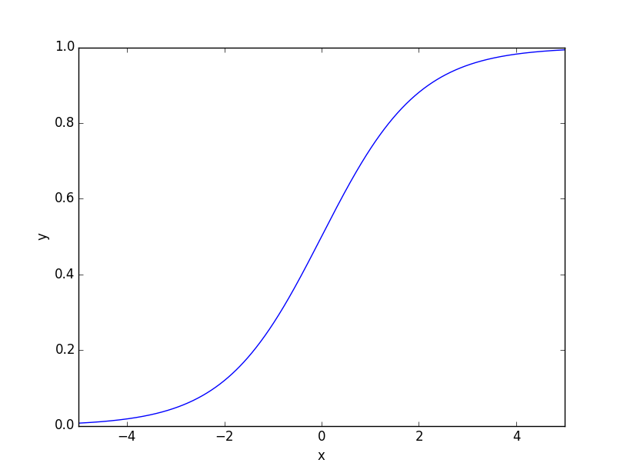
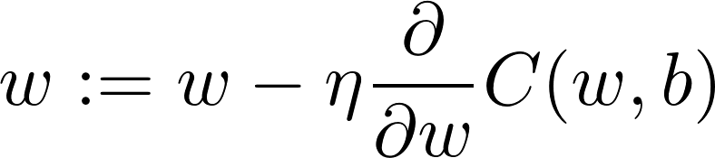
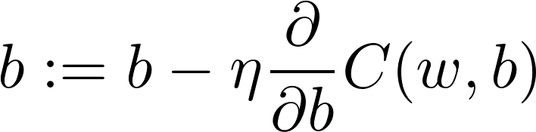
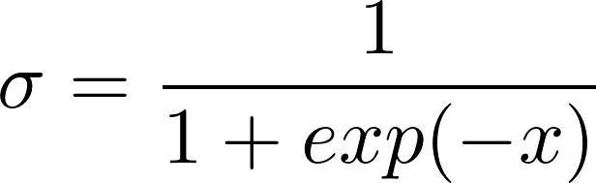
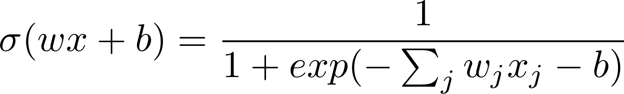
Perceptron: nhận giá trị đầu vào, đầu ra là một giá trị nhị phân và là kết quả biến đổi toán học của các giá trị đầu vào. Multilayer Neural Network: một mạng lưới các perceptron kết nối từng lớp với nhau. Hàm chi phí: đo đạt độ sai lệch giá trị đầu ra lý thuyết với giá trị đầu ra thực tế.
Grandient Descent
10

Slide 12

Sàn giao dịch tiền mã hóa Poloniex
Thành lập tháng 1 năm 2014
Một trong những sàn giao dịch tiền mã hóa sôi động và có tính đa dạng nhất.
11

Slide 13
Dữ liệu luyện tập
Dữ liệu thô
Khai phá dữ liệu
Dữ liệu luyện tập
12

Slide 14
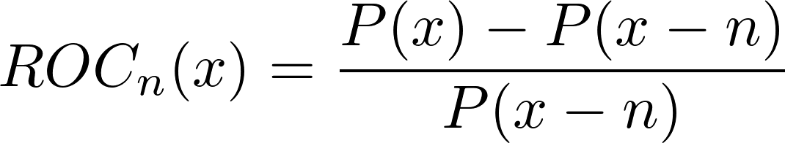
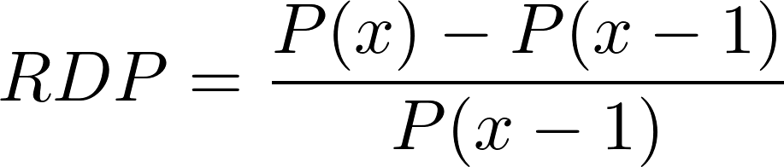
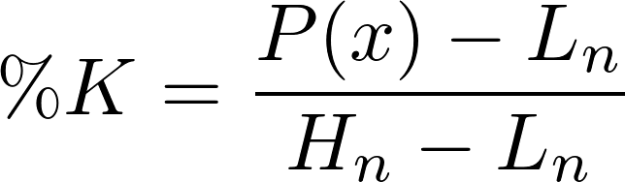
Các khái niệm liên quan đến Tài chính
Tỉ lệ thay đổi
Đại lượng đo đạt xu hướng thị trường. Ký hiệu: ROC.
ROC > 0: giá trị tăng lên
ROC < 0: giá trị giảm xuống
RDP
Độ thay đổi tương đối của giá tại hai thời điểm khác nhau.
Chỉ số dao động ngẫu nhiên
Đại lượng xác định tính Quá bán/Quá mua của thị trường.
Ký hiệu: %K.
K > 80: Quá mua
K < 20: Quá bán
Phiên giao dịch
Là các khoảng thời gian giao dịch được chia bằng nhau. Phiên giao dịch có các thông số: thời gian, giá mở, giá đóng, giá cao nhất, giá thấp nhất…
RDP
Độ thay đổi tương đối của giá tại hai thời điểm khác nhau.
Tỉ lệ thay đổi
Đại lượng đo đạt xu hướng thị trường. Ký hiệu: ROC.
Quá mua và Quá bán
Quá mua chỉ trường hợp cầu cao hơn cung, đẩy giá trị tài sản giao dịch cao hơn mức chính đáng. Quá bán là trường hợp ngược lại của quá mua.
Chỉ số dao động ngẫu nhiên
Đại lượng xác định tính Quá bán/Quá mua của thị trường.
Ký hiệu: %K.
Nhãn
Nhận giá trị 1 nếu giá trị tài sản giao dịch lớn hơn phiên trước đó. Và là 0 nếu giá trị tài sản giao dịch nhỏ hơn hoặc bằng phiên trước đó.
13

Slide 15
Từ ngày 20/2/2015 đến ngày 29/10/2016
29.634 mẫu
12 đặc trưng và 1 nhãn
Khoảng thời gian của mỗi phiên giao dịch là 30 phút.
Mỗi mẫu là đại diện cho một phiên giao dịch.
10 đặc trưng RDP, 1 đặc trưng ROC, 1 đặc trưng %K và 1 nhãn.
14

Slide 16
Đánh giá thuật toán
Tập dữ liệu được chia thành 2 tập con: tập huấn luyện 7/10, tập đánh giá 3/10.
15

Slide 17
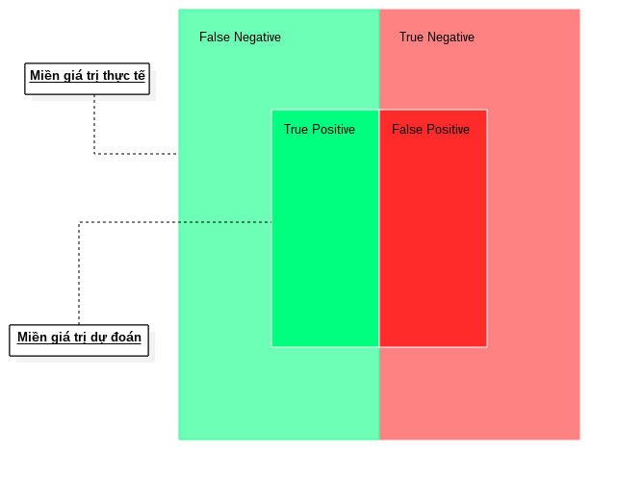
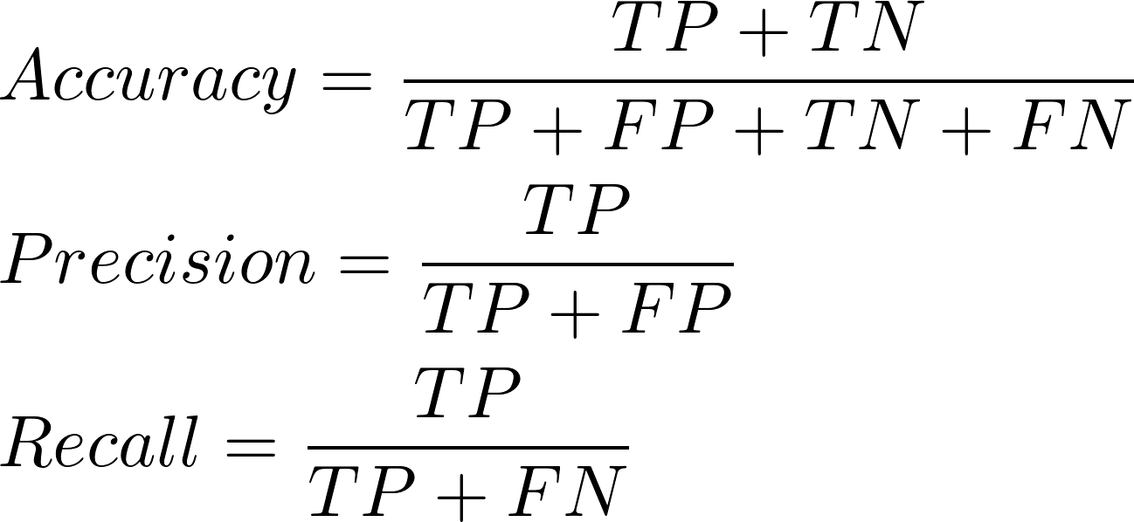
Các tham số đánh giá
Tham số đánh giá
Sử dụng ba tham số đánh giá: Accuracy, Recall, Precision.
16

Slide 18
 | KNN | LR | SVM | MNN
Accuracy | 62.93% | 66.24% | 66.40% | 69.86%
Precision | 44.69% | 18.18% | 0.00% | 60.50%
Recall | 43.62% | 0.15% | 0.00% | 29.55%
Kết quả giải thuật so sánh với các giải thuật khác.
17

Slide 19
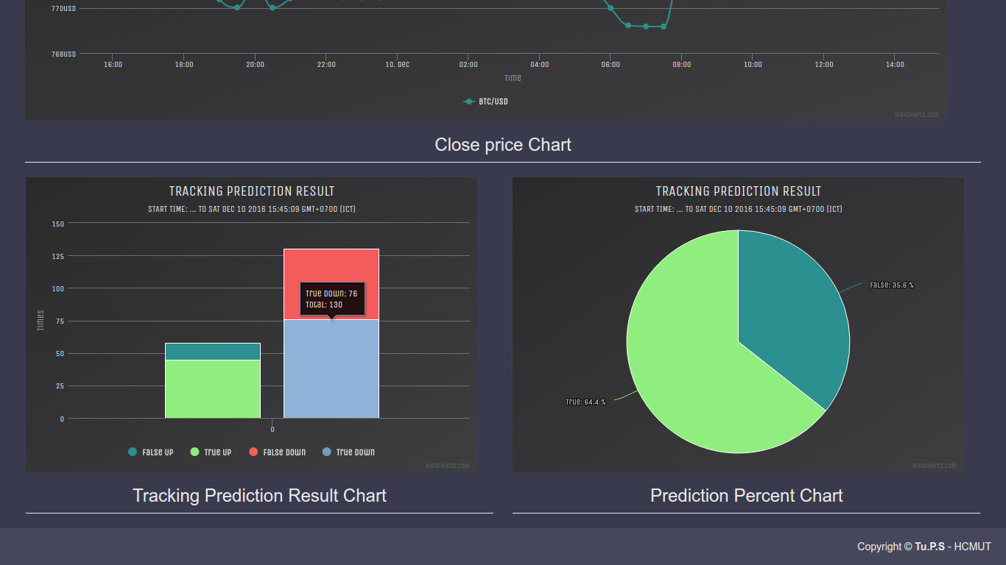
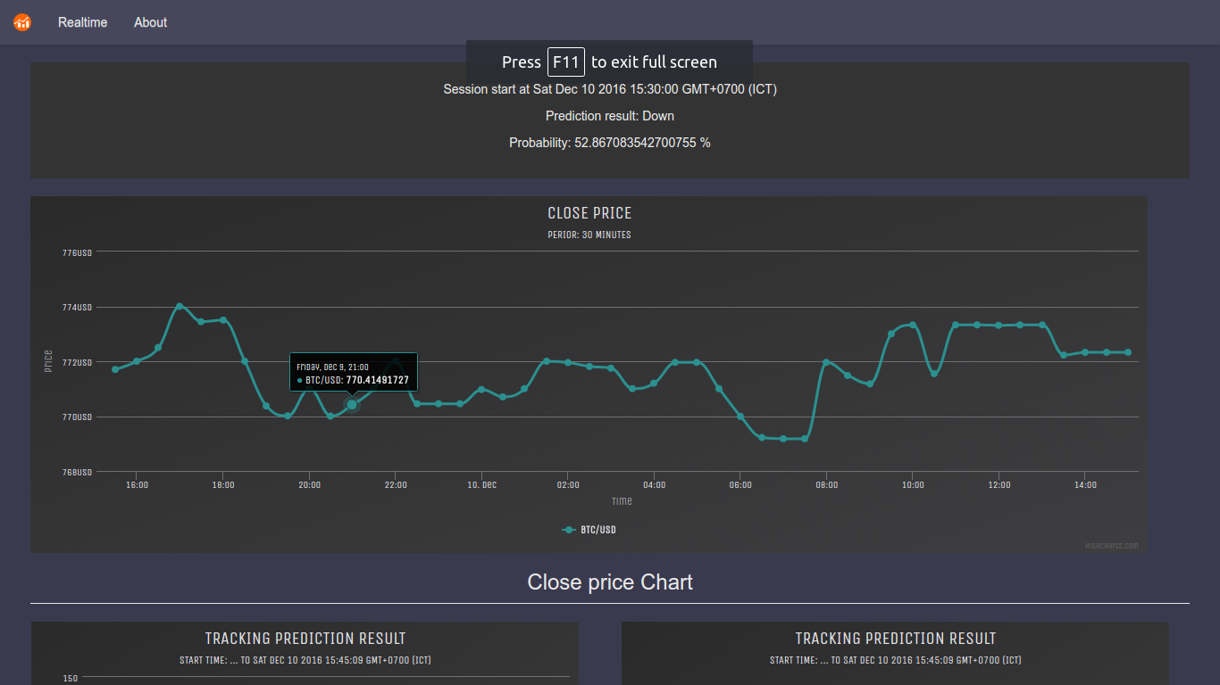
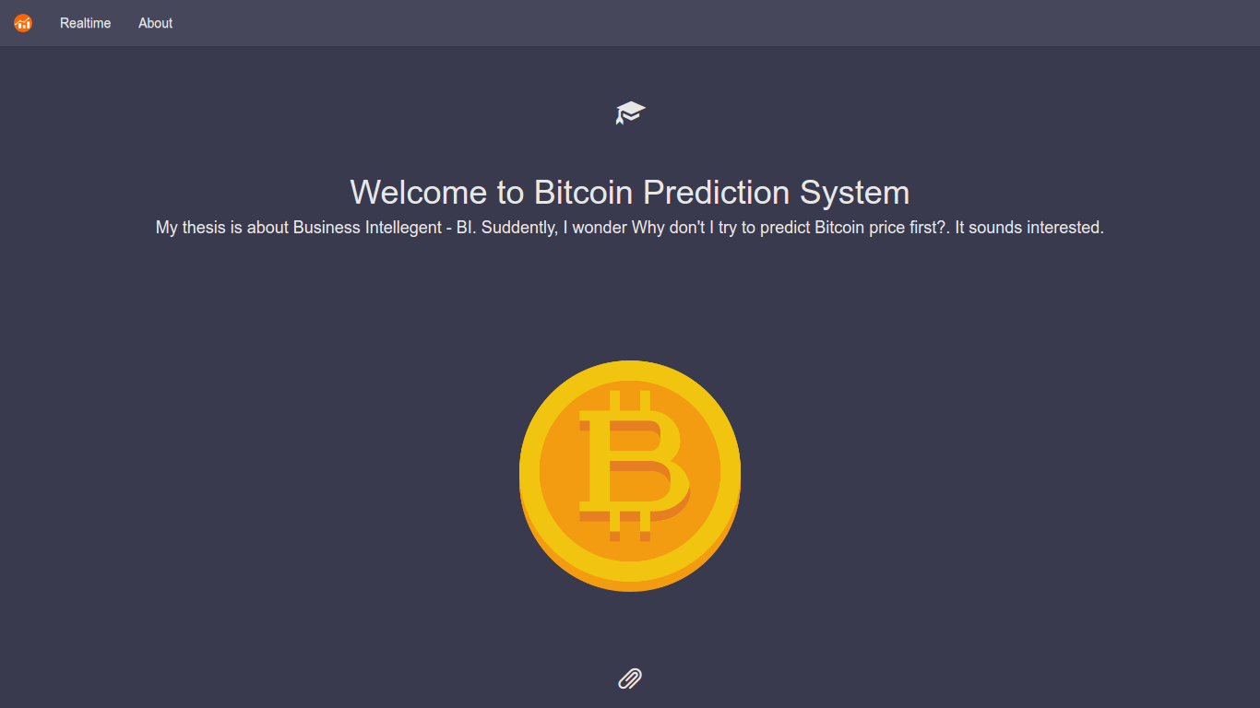
Sản phẩm
Place your screenshot here
Một ứng dụng nền web, cung cấp các thông tin giúp nhà đầu tư có thể tham khảo, ra quyết định.
18

Slide 20
Từ ngày 13/11/2016 đến ngày 17/11/2016
64.4 % - 77.6 % - 45.5 %
77.6 %
Dự đoán trực tiếp trong môi trường thực tế
Kết quả tương ứng của Accuracy – Precision - Recall
Kết quả cơ hội đầu tư có lợi nhuận
19

Slide 21

Khó khăn và hướng phát triển.
20

Slide 22
Cám ơn thầy và các bạn đã lắng nghe!
Đặt và trả lời câu hỏi ?
Địa chỉ liên hệ
phan.son.tu.1994@gmail.com
51204436@hcmut.edu.vn
21

